Slide 1
আজকের ক্লাসে স্বাগত

Slide 2
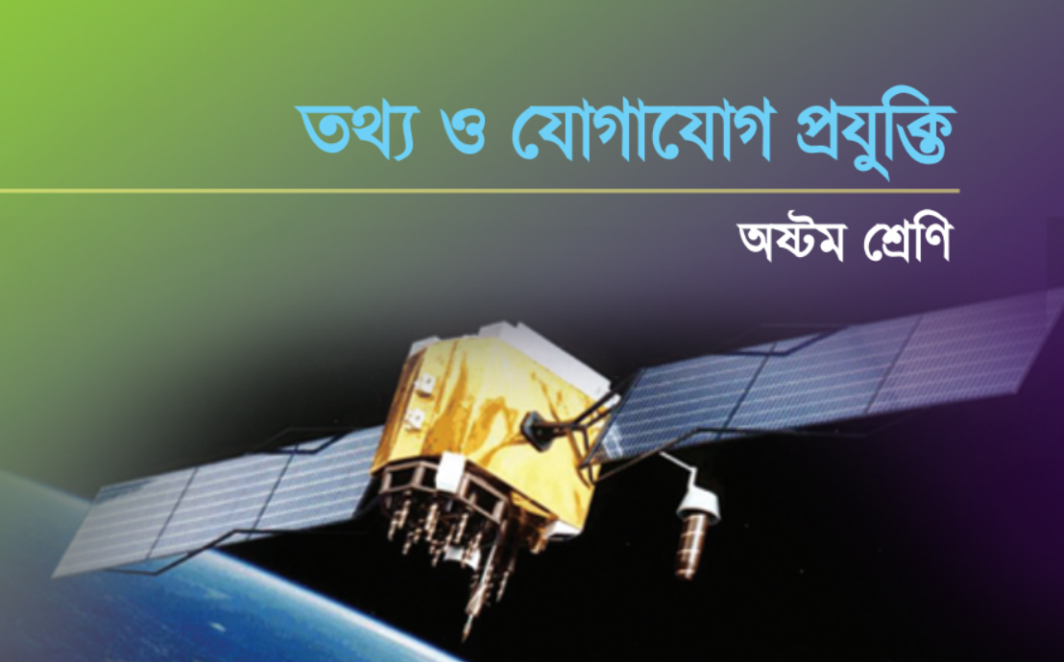
পরিচিতি
মোছাঃ শিউলী বেগম
সহকারী শিক্ষক
আরজীদেবীপুর শিয়ালকোট আলিম মাদ্রাসা
পার্বতীপুর, দিনাজপুর ।

Slide 3
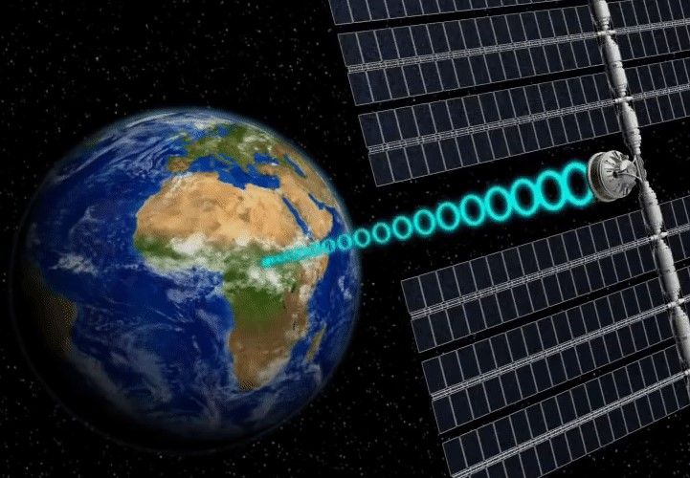
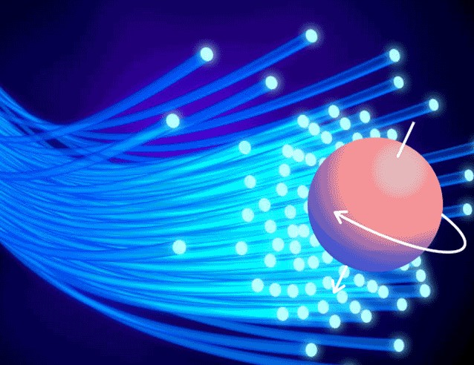
নীচের চিত্রে কী দেখতে পাচ্ছ ?
স্যাটেলাইট
অপটিক্যাল ফাইবার

Slide 4
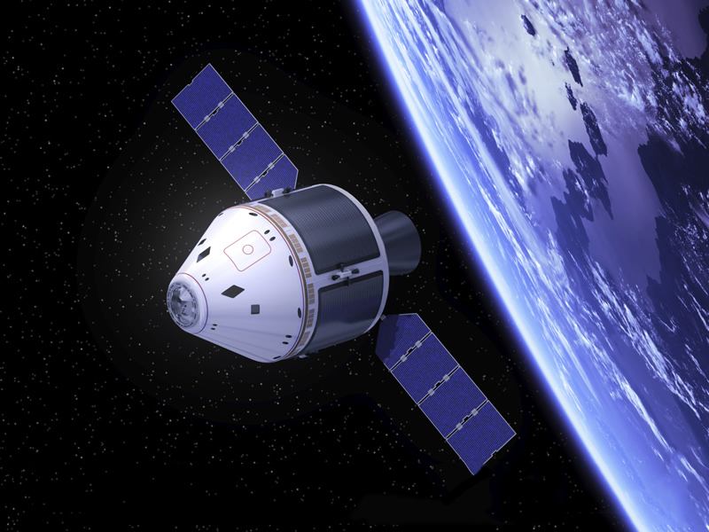
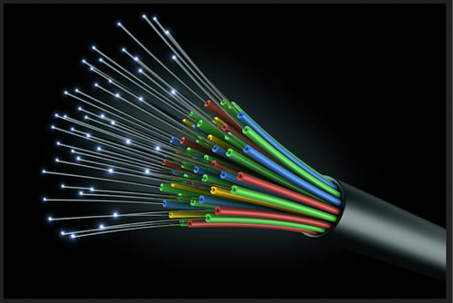
আজকেরপাঠ
ও অপটিক্যাল ফাইবার
স্যাটেলাইট

Slide 5
শিখন ফল
এই পাঠ শেষে শিক্ষার্থীরা...
১. স্যাটেলাইট কী তা বলতে পারবে ;
২. স্যাটেলাইট ব্যবহারের কার্য পদ্ধতি বর্ণনা করতে পারবে ;
৩. অপটিক্যাল ফাইবারের কার্যপদ্ধতি ব্যখ্যা করতে পারবে ।

Slide 6
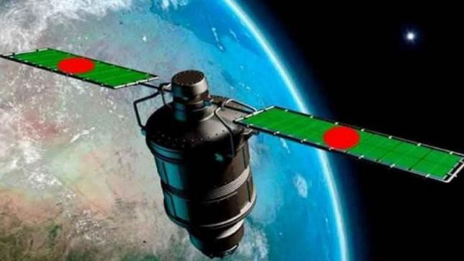
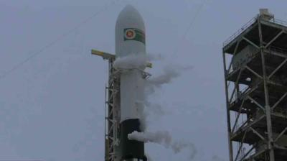
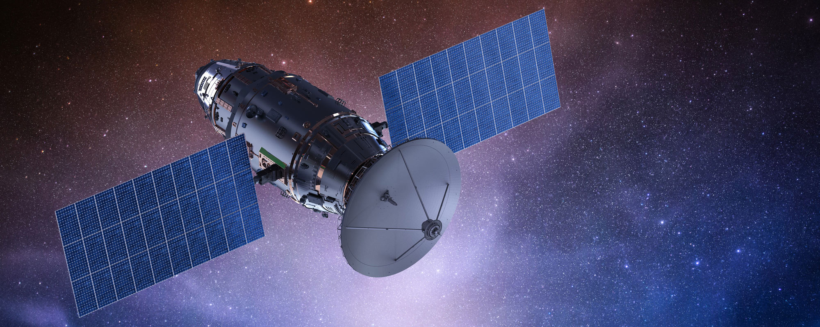
নীচের চিত্রে কী দেখতে পাচ্ছ ?
হ্যাঁ এগুলো হচ্ছে স্যাটেলাইটের কিছু ছবি । স্যাটেলাইট হলো একটি কৃত্রিম বস্তু , যা তথ্য সংগ্রহের জন্য অথবা যোগাযোগের মাধ্যম হিসেবে পৃথিবী বা চাঁদ অন্য গ্রহের চারপাশে কক্ষপথে স্থাপন করা হয় ।

Slide 7
একক কাজ
স্যাটেলাইট বলতে কী বুঝ লেখ ?

Slide 8
এসো একটি ভিডিয়ো দেখি
ভিডিয়োটি দেখে তোমরা কী বুঝলে ?

Slide 9
জোড়ায় কাজ
স্যাটেলাইট কিভাবে কাজ করে বর্ণনা করে লেখ ?

Slide 10
অপটিক্যাল ফাইবার

Slide 11
অপটিক্যাল ফাইবার অত্যন্ত সরু এক ধরনের কাঁচের তন্তু । অপটিক্যাল ফাইবার দিয়ে আলোক সিগন্যাল পাঠানো হয় । ঠিক যেমন বৈদ্যুতক তার দিয়ে বৈদ্যুতিক সিগন্যাল পাঠানো হয় ।

Slide 12
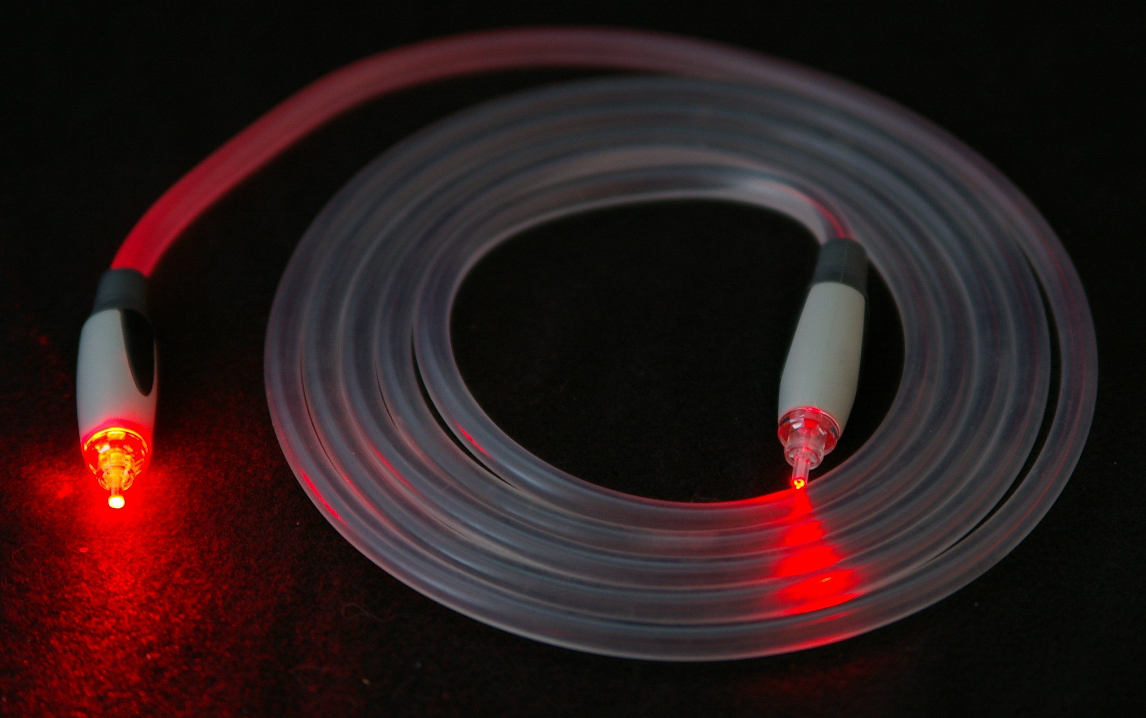
দলগত কাজ
অপটিক্যাল ফাইবারের কার্যপদ্ধতি ব্যখ্যা করে লেখ ।

Slide 13
মূল্যায়ন
১. কত সালে মহাকাশে প্রথমবার জিও স্টেশনারী স্যাটেলাইট স্থাপন করা হয় ?
(ক) ১৮৩৩
(খ) ১৮৪২
(গ) ১৯৫৩
∙(ঘ) ১৯৬৪
২. বাংলাদেশ ও বঙ্গবন্ধু স্যাটেলাইট-১ কত সালে কত তারিখে মহাকাশে প্রেরণ করা হয় ?
(ক) ২০১৭ সালে ১৪ ই মে
(খ) ২০১৯ সালে
∙(গ) ২০১৮ সালের ১২ ই মে
(ঘ) ২০২০ সালে
৩. স্যাটেলাইট প্রেরণকারী দেশের তালিকায় বাংলাদেশের অবস্থান কত তম ?
(ক) ৪০ তম
(খ) ৫০ তম
∙(গ) ৫৭ তম
(ঘ) ৬০ তম

Slide 14
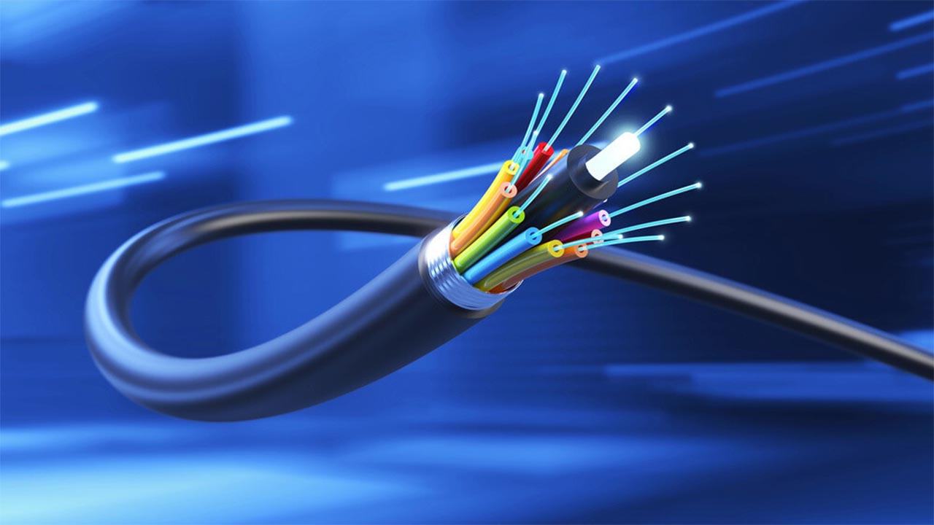
বাড়ির কাজ
স্যাটেলাইট আর অপটিক্যাল ফাইবারের মাঝে কোনটা বেশি কার্যকর একটি তালিকা তৈরি করে নিয়ে আসবে ।

Slide 15
ধন্যবাদ

